Slide 1

Co jest dalej?
Cz. II

Slide 3


Slide 4
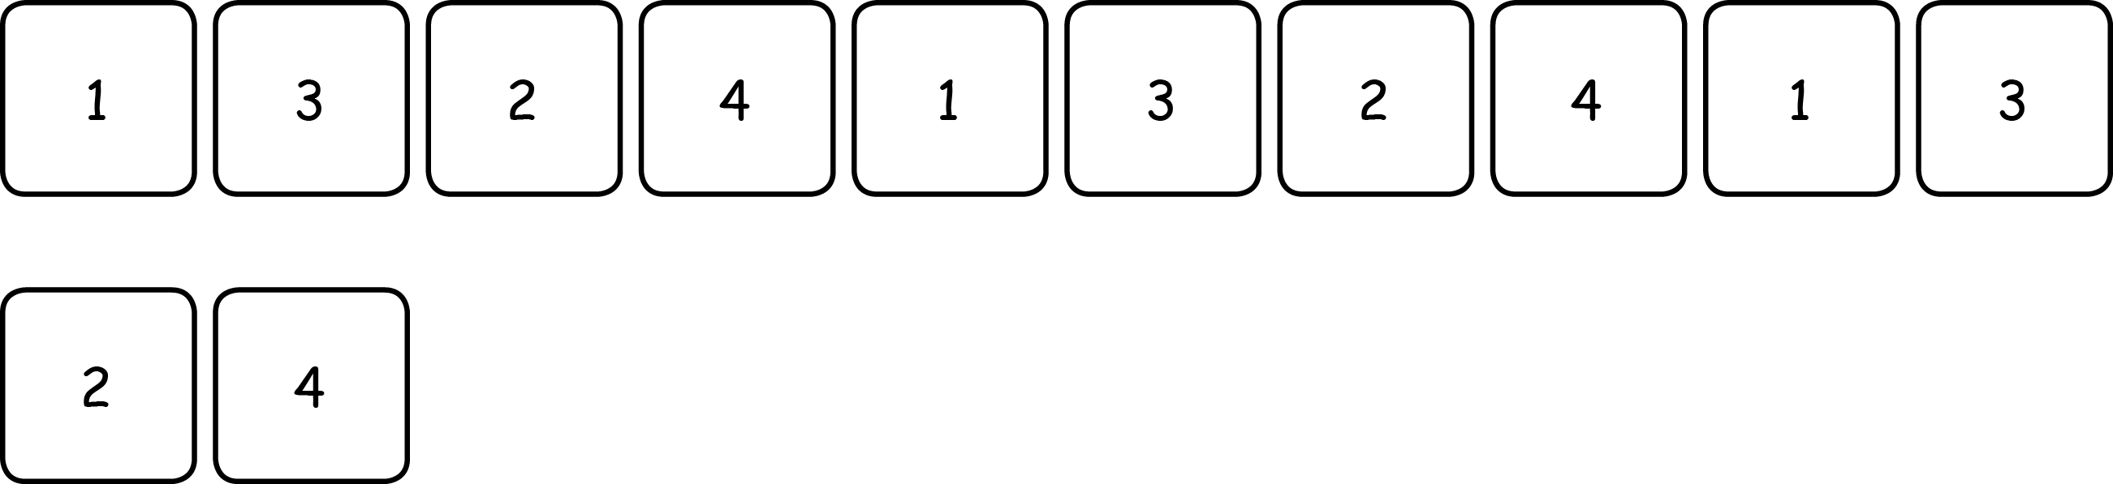

Slide 5
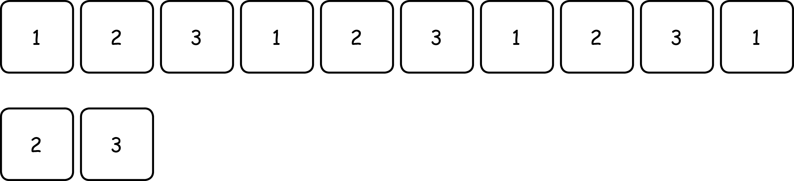

Slide 6
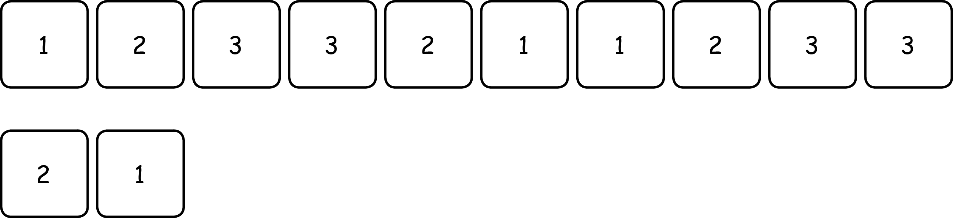

Slide 7
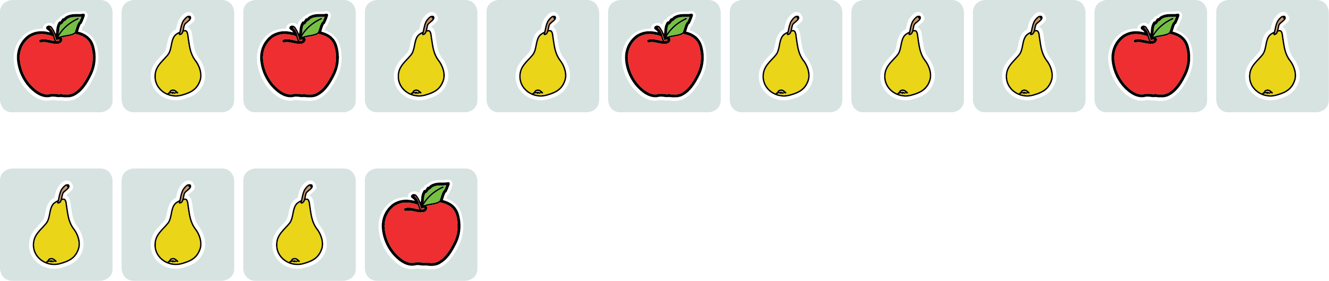

Slide 8


